Slide 1
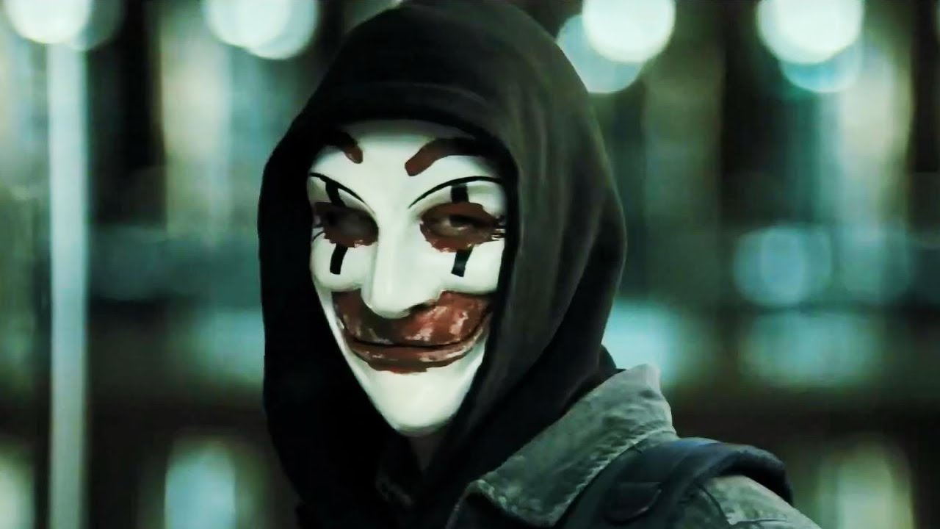
Фильм “Кто я?” 2014
Выполнил студент группы ПК220Д Корнеев Константин

Slide 2
Краткая информация о фильме
Дата выхода: 6 сентября 2014 года
Жанр: Фантастика, Триллер, Драма, Криминал, Детектив
Режиссёр: Баран об Одар
Длительность 102 минуты

Slide 3
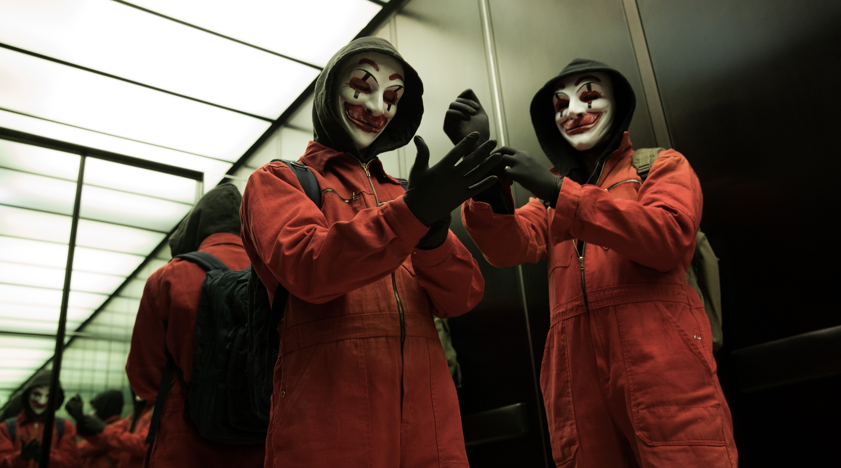
Сюжет фильма
Фильм рассказывает о Бене, гениальном компьютерном гение. С детства он мечтает стать супергероем из комиксов и покорить мир. Но в реальном мире он - никто. Его жизнь неожиданно меняется, когда он встречает свою полную противоположность – харизматичного Макса. Не желая жить в жёстких рамках системы, они совершают череду дерзких кибер-преступлений. Восстав против равнодушного общества, они становятся кумирами для целого поколения. Теперь Бен- не просто супергерой, он – самый разыскиваемый хакер в мире

Slide 4
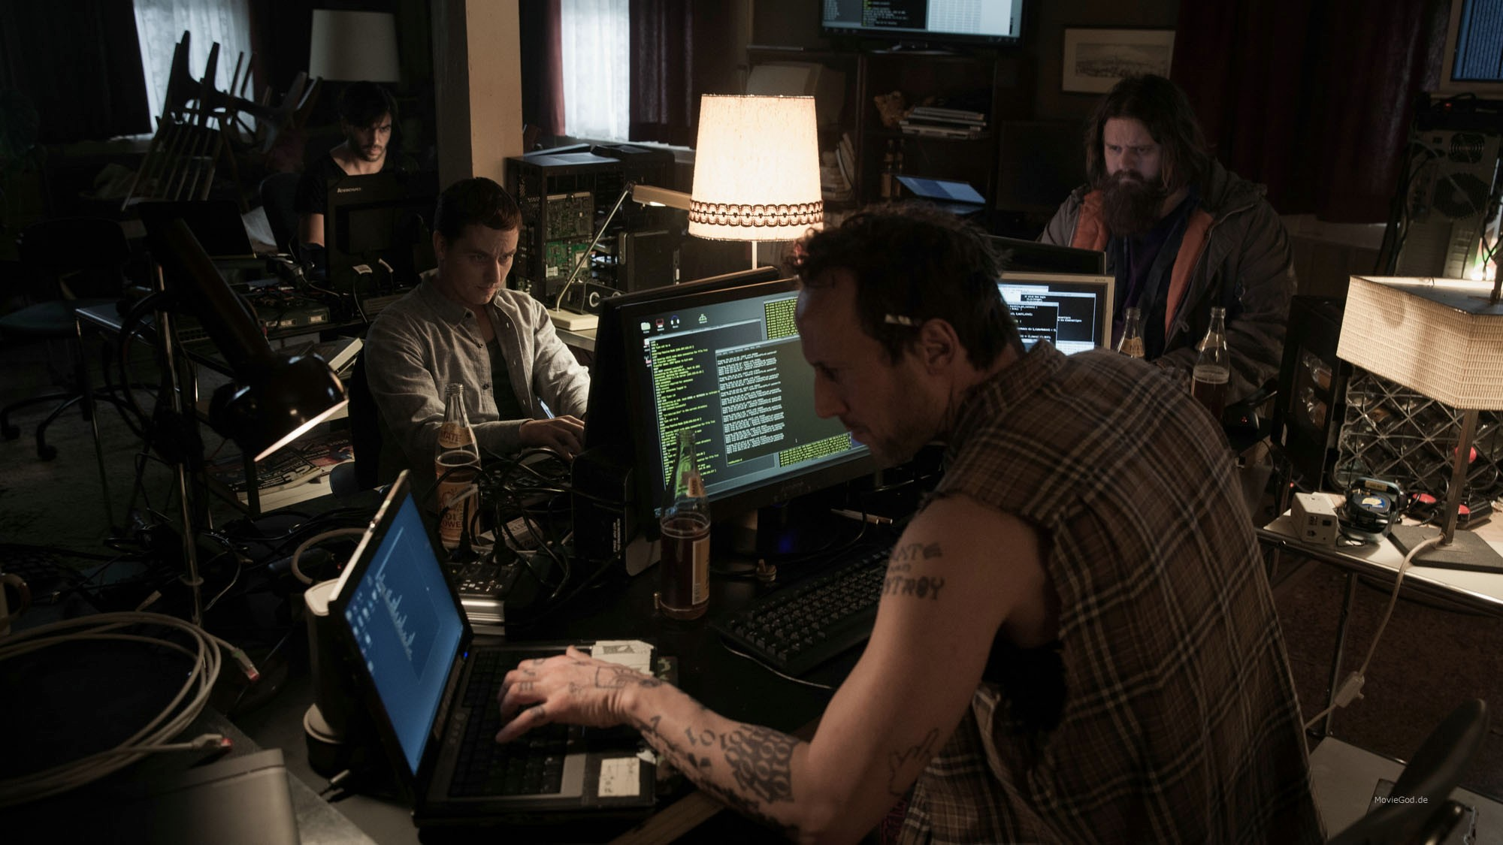
Виды угроз, которые были представлены в данном фильме
В данном фильме представлены такие виды угроз как:
Взлом
Фишинг
Вредоносное ПО

Slide 5
Последствия в реальной жизни
В реальной жизни, за совершения данных деяний, следует наказание по статьям 272 и 273 Уголовного Кодекса Российской Федерации, которые предусматривают. Наказание виде штрафа размером до двухсот тысяч рублей или в размере заработной платы осуждённого, исправительными работами или лишением свободы сроком на 4-5 лет.

Slide 6
Защита от угроз представленных в фильме
Итак рассмотрим какие методы защиты необходимы от данных угроз.
Взлом:
При взломе сети, необходимо в срочном порядке сменить все пороли, также поставить двухфакторную аутефикацию пользователя(получение кода на эл.почту или СМС на номер телефона)
Определение точки входа исходящей угрозы, и её устранение
Использование специальных тестов по определению атак на сеть и из воздействие

Slide 7
Фишинг:
Для устранения угроз Фишинга(похищение конфиденциальных данных пользователя).
Нужно не посещать ссылки на сомнительные сайты или рассылки прикрывающиеся знаменитыми брендами, банками и т.д
Не отвечать на неизвестные спам-звонки или сообщения, требующие подтверждение личности пользователя,
В случае получения злоумышленниками данных пользователя, необходимо обратиться в соответствующие органы.

Slide 8
Вредоносное ПО:
Для устранения угроз вредоносного ПО, необходимо
своевременное обновление ОС, установка лицензионных а главное качественных антивирусных программ необходимых для защиты данных
Также необходимо устанавливать только лицензионное ПО,
Посещать только проверенные и защищённые сайты
А также ставить длинные и надежные пороли

Slide 9

Конец!

